Slide 2
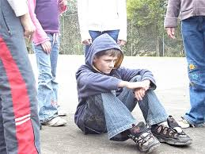

Slide 3
ΣΧΟΛΙΚΟΣ ΕΚΦΟΒΙΣΜΟΣ ΘΥΜΑΤΟΠΟΙΗΣΗ

Slide 4
Σχολική βία και εκφοβισμός θεωρείται η συνειδητή, επαναλαμβανόμενη και απρόκλητη βίαιη και επιθετική συμπεριφορά μεγάλου ή και δυνατού μαθητή ή ομάδας μαθητών προς ένα μικρότερο και αδύναμο μαθητή με σκοπό να τον βλάψει και να του προκαλέσει σωματικό και ψυχικό πόνο.

Slide 5
Ο σχολικός εκφοβισμός εκδηλώνεται με:
Λεκτική βία
Σωματική βία
Αποκλεισμό και απομόνωση από παρέες, ομαδικά παιχνίδια και κοινωνικές δραστηριότητες
Αλλά και με:
Καταστροφή προσωπικών αντικειμένων
Κλοπές
Ηλεκτρονικό Εκφοβισμό

Slide 6
Στην Ελλάδα
10%- 15% των μαθητών βρέθηκαν στη θέση του θύματος
Περισσότεροι του 5% των μαθητών βρέθηκαν στη θέση του θύτη
Τα αγόρια μπλέκονται πιο συχνά σε περιστατικά βίας σε σχέση με τα κορίτσια
Είναι συχνότερα τα περιστατικά βίας στο Δημοτικό και το Γυμνάσιο
Το 50% των μαθητών – θυμάτων δεν αναφέρουν πουθενά το γεγονός που τους συνέβη

Slide 7
ΨΥΧΟΚΟΙΝΩΝΙΚΕΣ ΕΠΙΠΤΩΣΕΙΣ ΣΤΑ ΠΑΙΔΙΑ
Τα παιδιά – θύματα είναι δυνατόν να νιώσουν:
Έντονο άγχος
Ανασφάλεια
Φοβίες
Άρνηση για το σχολείο
Σωματικό πόνο
Τα παιδιά – θύτες είναι δυνατόν να:
Έχουν χαμηλή σχολική επίδοση
Απομακρυνθούν από το σχολείο

Slide 8
ΑΝΤΙΜΕΤΩΠΙΣΗ ΤΟΥ ΠΡΟΒΛΗΜΑΤΟΣ
Η συστηματική πρόληψη και η κατάλληλη αντιμετώπιση κάθε μορφής βίας στο σχολείο είναι πολύ σημαντική.
Το πλέον αποτελεσματικό μέσο που μπορεί να εμποδίσει τον εκφοβισμό είναι το ίδιο το σχολείο:
Το σχολείο που εντοπίζει το πρόβλημα, ευαισθητοποιείται και αναπτύσσει σταθερά τακτικές αντιμετώπισης.

Slide 9
Βοήθεια μπορούν να σου προσφέρουν
οι γονείς σου,
οι καθηγητές και
οι φίλοι σου.

Slide 10
Να θυμάσαι ότι είσαι πολύ σημαντικός
για πολλούς ανθρώπους.

Slide 11
<<Κάθε άτομο έχει το δημοκρατικό δικαίωμα να είναι ελεύθερο από εκφοβισμό και επανειλημμένη εσκεμμένη ταπείνωση, τόσο στο σχολείο όσο και στην ευρύτερη κοινωνία. Κανένας μαθητής δεν πρέπει να φοβάται να πάει σχολείο λόγω απειλούμενης παρενόχλησης ή ταπείνωσης και κανένας γονιός δεν πρέπει να έχει αγωνία ότι κάτι τέτοιο μπορεί να συμβεί στο παιδί του>>.
Dan Olweus

Slide 12
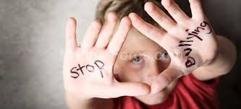
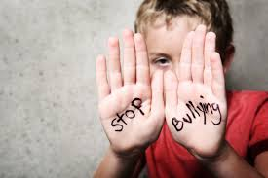

Slide 15
Η παρουσίαση έγινε στο πλαίσιο της εκδήλωσης που πραγματοποιήθηκε
στο σχολείο για την ημέρα κατά του σχολικού εκφοβισμού.
Υπεύθυνοι καθηγητές:
Παρασκευή Καρά
Νίκος Καραγεώργος
Νίκος Σπανός

